Slide 1
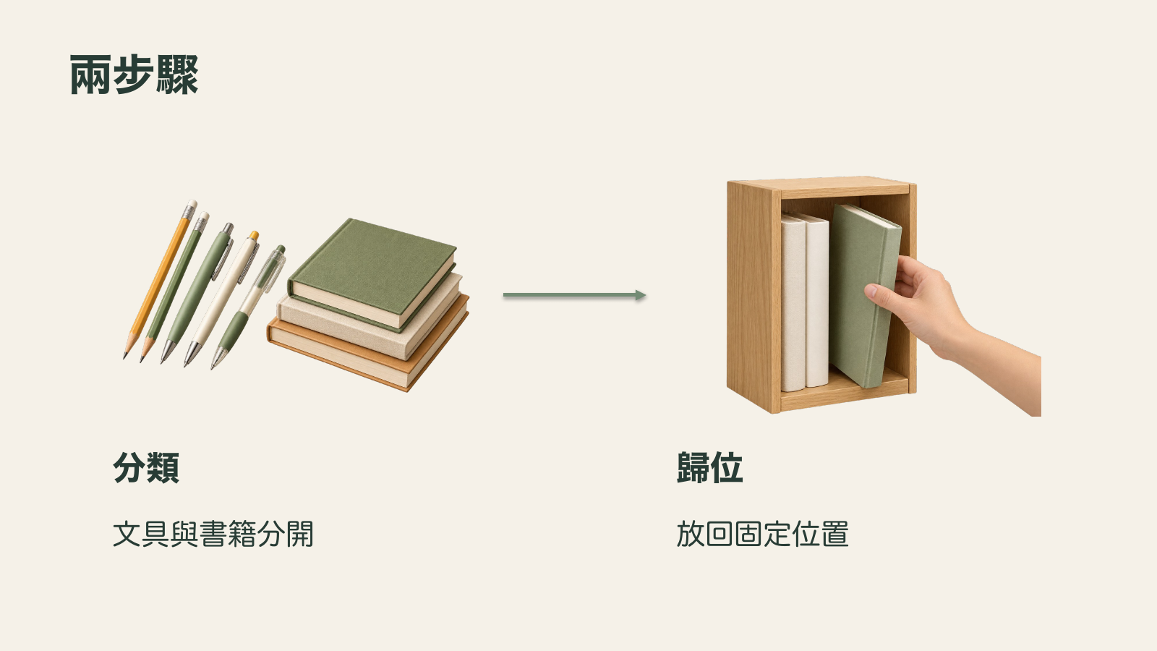
Presentation Maker 圖片選擇教學
輸出格式、原圖處理與混合簡報
先決定成品能否編輯
再決定照片如何處理
16:9 圖文教學
Notes:
依使用者確認之四種圖片政策整理。圖片為此任務既有簡報實際渲染範例，不是安裝介面截圖。

Slide 2
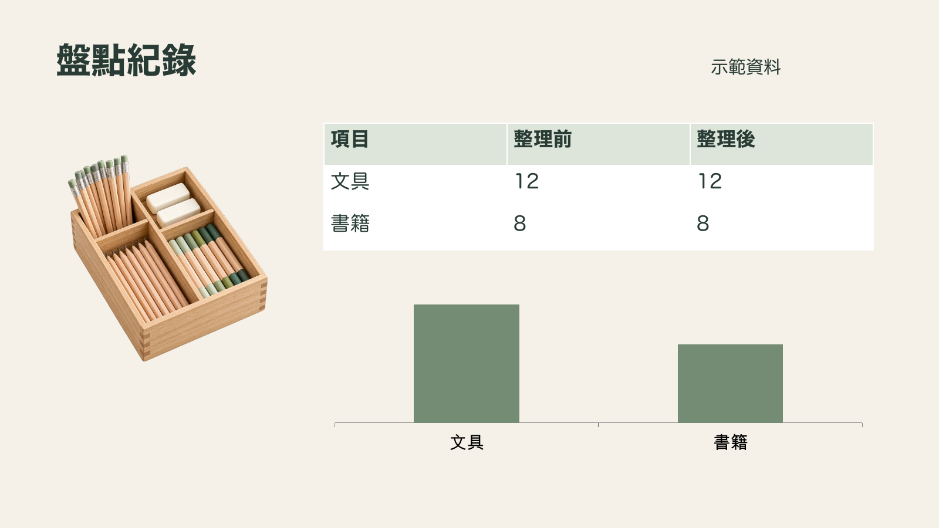
輸出格式與圖片選擇
1 圖像式
2 可編輯式
每頁是一張完整圖片。
AI 可整頁重新設計。
沿用原圖時，先組版，
再輸出整頁圖片。
文字、圖形、表格與圖表
保留原生物件。
照片仍是獨立圖片，可移動與縮放。
Notes:
依使用者確認之四種圖片政策整理。圖片為此任務既有簡報實際渲染範例，不是安裝介面截圖。

Slide 3
含圖片簡報：兩種輸出都有四個選項
1 不用圖片
移除一般照片與插畫，保留資訊內容
2 直接沿用原圖
原圖不經 AI，配合版面移動、縮放或裁切
3 超擬真重繪
AI 參照原圖重畫，維持人物、物件與場景
4 重新生成配圖
依文字內容生成新的合適圖片
這些數字是圖片選單，不是製作步驟。
Notes:
依使用者確認之四種圖片政策整理。圖片為此任務既有簡報實際渲染範例，不是安裝介面截圖。

Slide 4
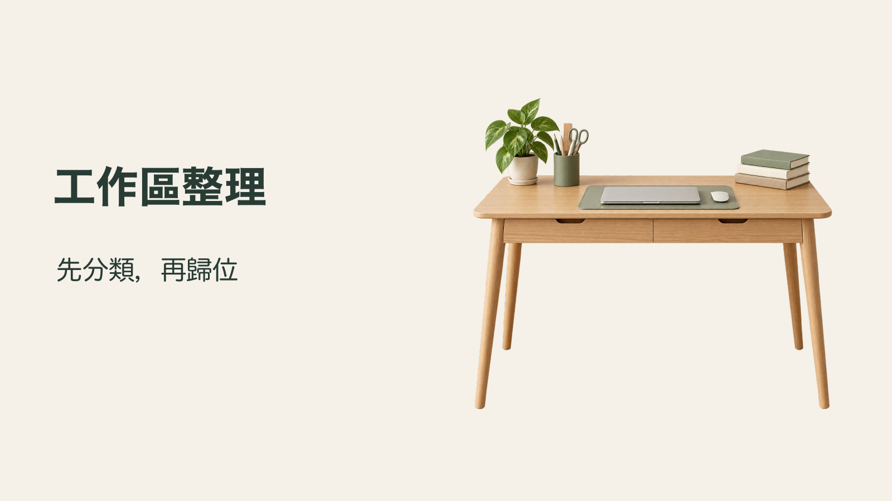
直接沿用原圖
照片保持原樣
可改位置與尺寸
可合理裁切
不把原圖交給 AI 重畫
圖像式：組版後輸出滿版圖片。
可編輯式：圖片以獨立物件保留。
Notes:
依使用者確認之四種圖片政策整理。圖片為此任務既有簡報實際渲染範例，不是安裝介面截圖。

Slide 5
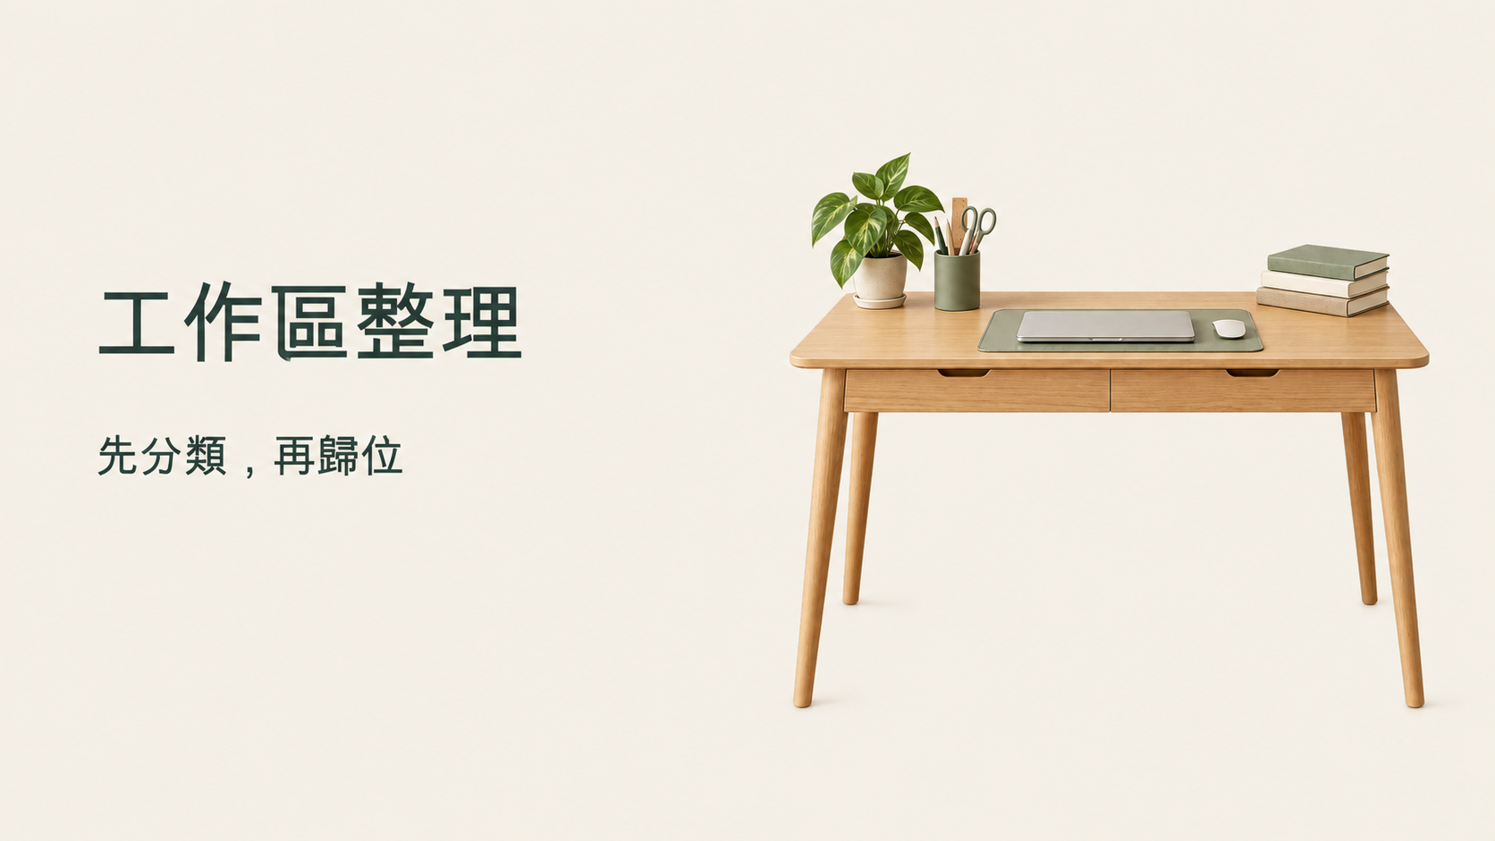
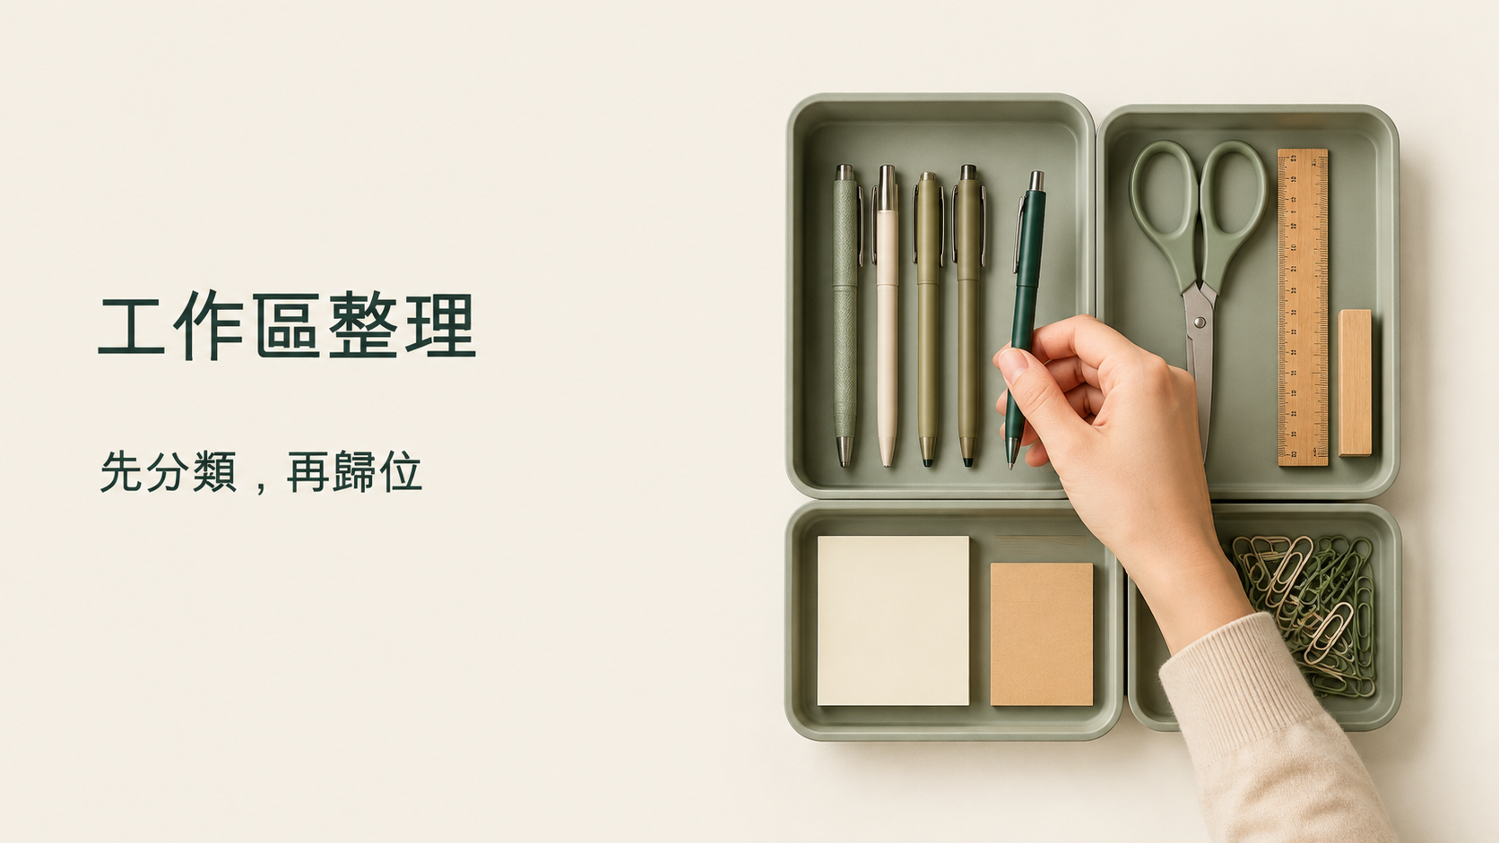
超擬真重繪與重新生成配圖
超擬真重繪
重新生成配圖
保留原桌面、植物與物件。
相同主題，改用分類收納的新畫面。
重畫可能有細節差異。
原文保留，配圖依內容重新構想。
Notes:
依使用者確認之四種圖片政策整理。圖片為此任務既有簡報實際渲染範例，不是安裝介面截圖。

Slide 6
來源只有大綱
圖像式
可編輯式
不再詢問配圖。
整頁設計與圖片交給系統處理。
1 生成配圖
2 不用圖片
沒有原圖，因此選項寫「生成配圖」。
已有大綱先確認潤飾或製作；只有主題先確認是否規劃大綱。
Notes:
依使用者確認之四種圖片政策整理。圖片為此任務既有簡報實際渲染範例，不是安裝介面截圖。

Slide 7
同一份簡報含扁平頁與可編輯頁
系統逐頁辨識
整份維持同一輸出與圖片選擇。
原圖能分離就按政策處理。
不必自行分類每一頁。
沿用扁平頁：圖像式可保留整頁，明示未重新排版。
可編輯式重建文字與結構，只保留必要局部圖片。
Notes:
依使用者確認之四種圖片政策整理。圖片為此任務既有簡報實際渲染範例，不是安裝介面截圖。

Slide 8
確認選項後，連續完成整份
建議製作順序
大綱 可編輯簡報 圖像式簡報
也可從大綱直接製作圖像式。
每次選風格都顯示預覽縮圖。
設定確認後，不再要求「開始／繼續」。
圖片政策有特殊困難時，集中列出受影響頁面與選項。
文字修正後仍不確定，交付完整 PPTX 並明示待確認位置。
Notes:
依使用者確認之四種圖片政策整理。圖片為此任務既有簡報實際渲染範例，不是安裝介面截圖。

